Slide 1
ФЕДЕРАЛЬНАЯ СЛУЖБА ГОСУДАРСТВЕННОЙ СТАТИСТИКИ
Индекс Стоимости Жизни
МОСКВА
2012

Slide 2
Что такое ИПЦ и ИСЖ
Индекс потребительских цен (ИПЦ) является одним из важнейших показателей, характеризующих инфляционные процессы в стране. Он характеризует изменение во времени общего уровня цен на товары и услуги, приобретаемые населением для непроизводственного потребления. Он измеряет отношение стоимости фиксированного набора товаров и услуг в ценах текущего периода к его стоимости в ценах предыдущего (базисного) периода.
Индекс стоимости жизни (ИСЖ) позволяет обеспечить возможность определения места отдельных городов Российской Федерации по уровню цен набора товаров и услуг по сравнению с Россией в целом и может быть использован как один из показателей, характеризующий уровень жизни населения.

Slide 3
Система статистических показателей, характеризующих ценовую ситуацию на потребительском рынке

Slide 4
Основные методологические принципы расчета ИСЖ
Показатель рассчитывается по всем городам, отобранным для наблюдения за потребительскими ценами
ИСЖ исчисляется на основе единого для всех городов России перечня товаров и услуг, являющегося частью набора, по которому осуществляется наблюдение за ценами в рамках исчисления ИПЦ по Российской Федерации
Используются средние потребительские цены и тарифы на товары и услуги, исчисленные на основе данных регистрации цен по выборочному кругу торговых организаций и организаций сферы услуг в базовых городах
Периодичность исчисления показателя – ежегодная
Расчет ИСЖ осуществляется по формуле средней арифметической взвешенной из отношений цен товаров и услуг в отдельных города и России в целом
В качестве весов используются данные обследования бюджетов домашних хозяйств по Российской Федерации

Slide 5
Количество городов, где осуществляется регистрация потребительских цен – 271
Количество наблюдаемых организаций торговли и сферы услуг – 61 786
из них:
АЗС
1546
магазины
37106
организации сферы услуг
22252
рынки
882

Slide 6
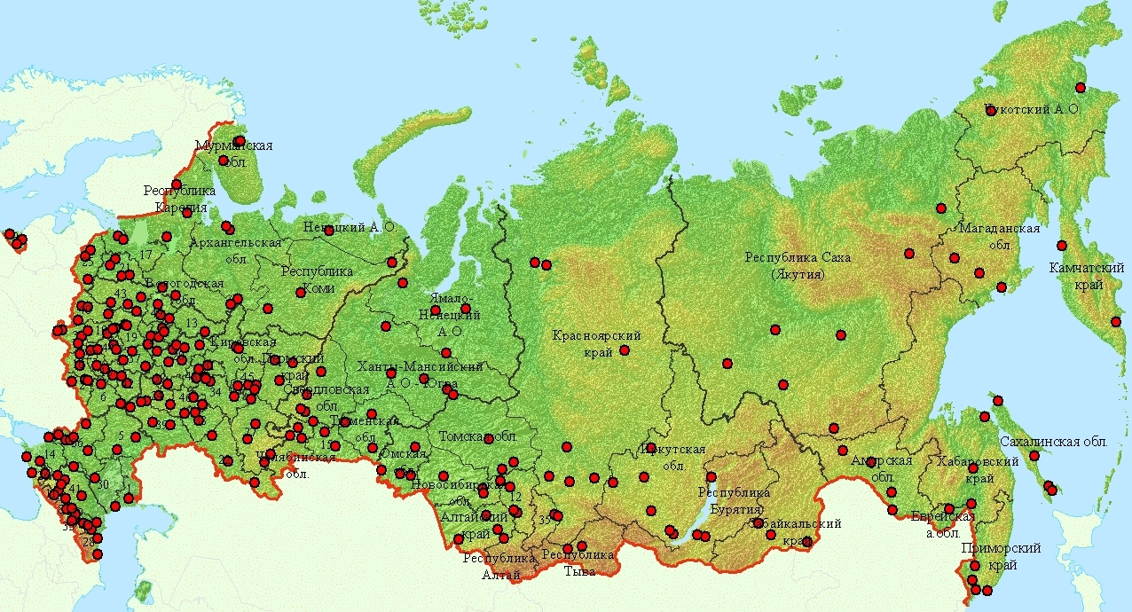
Города Российской Федерации, в которых осуществляется наблюдение за потребительскими ценами в 2012 году

Slide 7
Максимальные и минимальные значения ИСЖ в 2011г.
MAX
MIN
Билибино (Чукотский АО) | 209,6
Анадырь (Чукотский АО) | 172,2
пгт. Палана (Камчатский край) | 171,1
Нарьян-Мар (Ненецкий АО) | 167,9
Петропавловск-Камчатский (Камчатский край) | 166,3
Прохладный (Кабардино-Балкарская Республика) | 80,5
Прокопьевск (Кемеровская область) | 80,4
Балаково (Саратовская область) | 78,5
Ртищево (Саратовская область) | 77,2
Балашов (Саратовская область) | 75,0

Slide 8
Количество наблюдаемых товаров и услуг для расчета ИСЖ

Slide 9
Основной источник информации для получения весовых показателей для расчета ИПЦ и ИСЖ:
Данные выборочного обследования бюджетов домашних хозяйств о структуре потребительских расходов домашних хозяйств, разрабатываемые по полной номенклатуре кодов Классификатора индивидуального потребления домашних хозяйств по целям (КИПЦ)

Slide 10
Выборочное обследование бюджетов
домашних хозяйств
Охватывает 47,8 тыс. домашних хозяйств;
Проводится во всех субъектах Российской Федерации по выборочному методу;
Проводится непрерывно в течение календарного года;
Программа обследования основывается на ведении в домохозяйстве дневниковых записей о текущих расходах и опросе (интервьюировании) членов домохозяйства по окончании учетного периода обследования (социально-демографические характеристики, занятость, расходы на образование и медицинские услуги, жилищные условия, производственная деятельность и т.п.);
Учетный период обследования – квартал.
МЕТОДОЛОГИЯ обследования бюджетов домашних хозяйств разработана и реализуется с учетом рекомендаций МОТ и Евростата

Slide 11
Расчет ИСЖ осуществляется с использованием формулы средней арифметической взвешенной:
где:
 | - индекс стоимости жизни в i-том городе
 | - вес j-того товара (услуги) в структуре весов для расчета индекса стоимости жизни (единые веса, для всех городов, определенные на основе расходов домашних хозяйств в целом по Российской Федерации)
m | - количество товаров (услуг) в наборе
 | - относительная цена на j-й товар (услугу) в i-том городе

Slide 12
Для каждого города относительная цена на товар определяется так:
где:
 | - среднегодовая цена на j-й товар (услугу) в i-том городе
 | - среднегодовая цена на j-й товар (услугу) по Российской Федерации

Slide 13
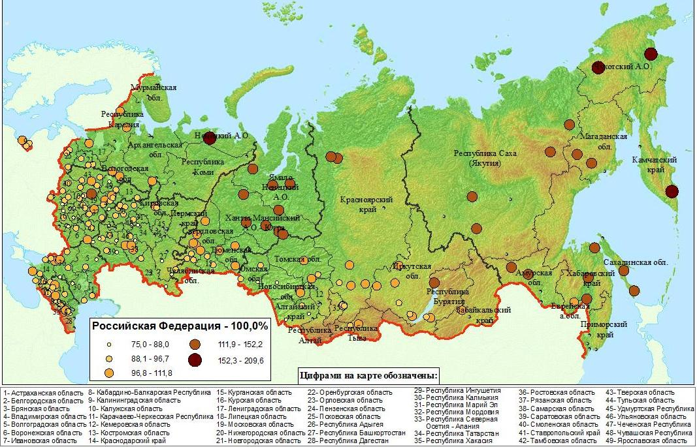
Индекс стоимости жизни по России в 2011 году

Slide 14
Опыт расчета ИСЖ в США
Разработку показателя осуществляет центр региональной экономической конкуренции Американской торговой палаты (ACCRA)
Цель расчета показателя – сопоставление уровня жизни в отдельных городах США
Показатель рассчитывается и публикуется с 1968г. и не имеет статуса официального статистического
Рассчитываемый показатель ориентирован на группу среднего менеджмента с уровнем доходов 70-100 тыс. долларов в год на домохозяйство (верхний квинтель)
Цены собираются более чем в 300 городах по 60 наименованиям товаров-представителей
В качестве весов используются данные Бюро статистики труда США, полученные на основе обследования расходов домохозяйств

Slide 15
Спасибо
за
внимание!

